Slide 1
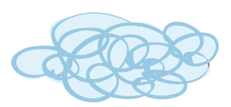
BÀI 30. KHÁI QUÁT VỀ CƠ THỂ NGƯỜI
Notes:
更多精彩模板请关注【沐沐槿PPT】https://mumjin.taobao.com/

Slide 2
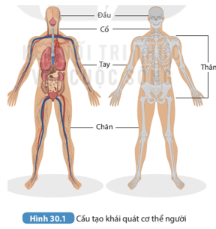
Cơ thể người gồm những phần nào?

Slide 3
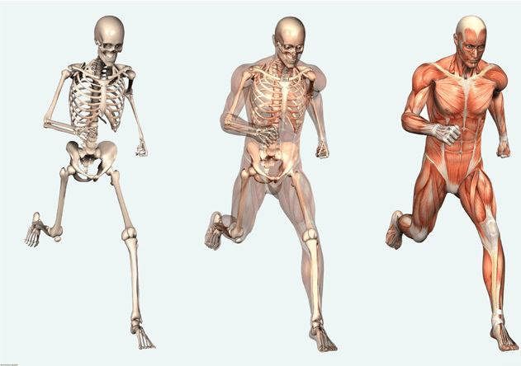
Hệ cơ quan nào? Tên các cơ quan? Vai trò?

Slide 4
Hệ vận động | Cơ, xương, khớp | Định hình cơ thể, bảo vệ nội quan, giúp cơ thể cử động và di chuyển

Slide 5
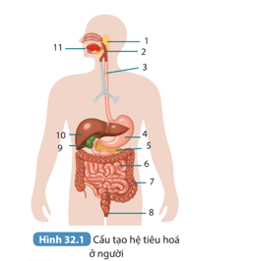
Hệ cơ quan nào? Tên các cơ quan? Vai trò?

Slide 6
Hệ tiêu hóa | Ống tiêu hóa (miệng, thực quản, dạ dày, ruột non, ruột già, hậu môn) và các tuyến tiêu hóa | Biến đổi thức ăn thành các chất dinh dưỡng mà cơ thể hấp thụ được và thải chất bã ra ngoài

Slide 7
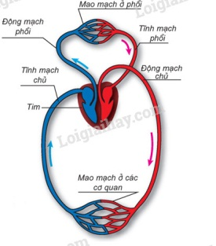
Hệ cơ quan nào? Tên các cơ quan? Vai trò?

Slide 8
Hệ tuần hoàn | Tim và mạch máu | Vận chuyển chất dinh dưỡng, oxygen, hormone,…đến các tế bào và vận chuyển các chất thải từ tế bào đến các cơ quan bài tiết để thải ra ngoài

Slide 9
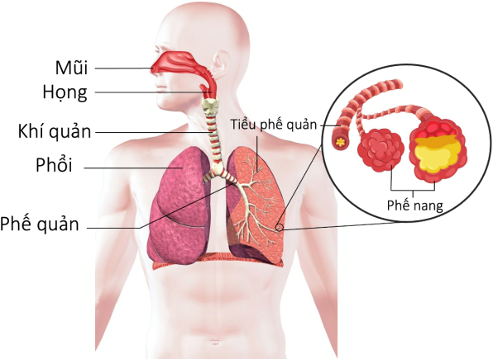
Hệ cơ quan nào? Tên các cơ quan? Vai trò?

Slide 10
Hệ hô hấp | Đường dẫn khí (mũi, họng, thanh quản, khí quản, phế quản) và hai lá phổi | Giúp cơ thể lấy khí oxygen từ môi trường và thải khí carbon dioxide ra khỏi cơ thể

Slide 11
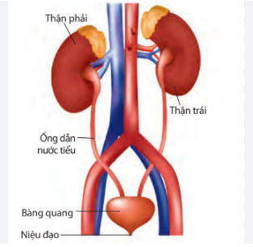
Hệ cơ quan nào? Tên các cơ quan? Vai trò?

Slide 12
Hệ bài tiết | Phổi, thận, da | Lọc các chất thải có hại cho cơ thể từ máu và thải ra môi trường.

Slide 13
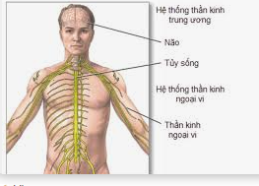
Hệ cơ quan nào? Tên các cơ quan? Vai trò?

Slide 14
Hệ thần kinh | Não, tủy sống, dây thần kinh, hạch thần kinh | Thu nhận các kích thích từ môi trường, điều khiển, điều hòa hoạt động của các cơ quan, giúp cho cơ thể thích nghi với môi trường

Slide 15
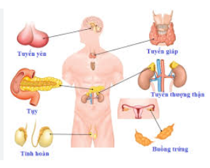
Hệ cơ quan nào? Tên các cơ quan? Vai trò?

Slide 16
Hệ nội tiết | Tuyến yên, tuyến giáp, tuyến tụy, tuyến trên thận, tuyến sinh dục,… | Điều hòa hoạt động của các cơ quan trong cơ thể thông qua việc tiết một số loại hormone tác động đến cơ quan nhất định

Slide 17
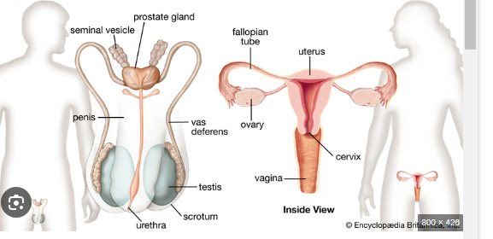
Hệ cơ quan nào? Tên các cơ quan? Vai trò?

Slide 18
Hệ sinh dục | Ở nam: tinh hoàn, ống dẫn tinh, túi tinh, dương vật,… Ở nữ: buồng trứng, ống dẫn trứng, tử cung, âm đạo,… | Giúp cơ thể sinh sản, duy trì nòi giống

Slide 19
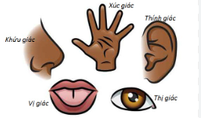
Hệ cơ quan nào? Tên các cơ quan? Vai trò?

Slide 20
Các giác quan | Thị giác, thính giác,… | Giúp cơ thể nhận biết được các vật và thu nhận âm thanh

Slide 21
Thanks for Watch!

